Slide 1

Рабочие алгоритмы реагирования на утечку ПДн
Что делать, если утечка произошла, и как снизить юридическую ответственность вашей компании

Slide 2
Андрей Турчин
PQE 8+ в сфере приватности, информационных технологий и интеллектуальной собственности.
CIPP/E, CIPP/US, CIPT.
Заместитель руководителя направления правовой защиты данных и интеллектуальной собственности экосистемной финансовой организации.
Член RPPA.pro Fintech Club.

Slide 3

О RPPA
RPPA (Regional Privacy Professionals Association) – это первое русскоязычное сообщество специалистов по работе с данными.
Мы занимаемся популяризацией этой сферы в России и объединяем специалистов из разных областей, которые разделяют наше бережное отношение к приватности и защите данных (персональных и не только).
По любым вопросам (узнать про сообщество, как вступить, какие плюшки есть для участников) можно обращаться к Кристине Боровиковой (@krakozubla).

Slide 4


Итак, наша ситуация:
Утечка случилась
Все в панике
Что делать?
Неправомерная или случайная передача ПДн была подтверждена
ИБ рвут волосы на голове и распутывают свитеры
Нужен четкий алгоритм действий
Примечание: сейчас рассматриваем не репутационный damage control, а только юридические особенности – т.е. то, что нужно сделать по закону, чтобы избежать максимальной ответственности.

Slide 5
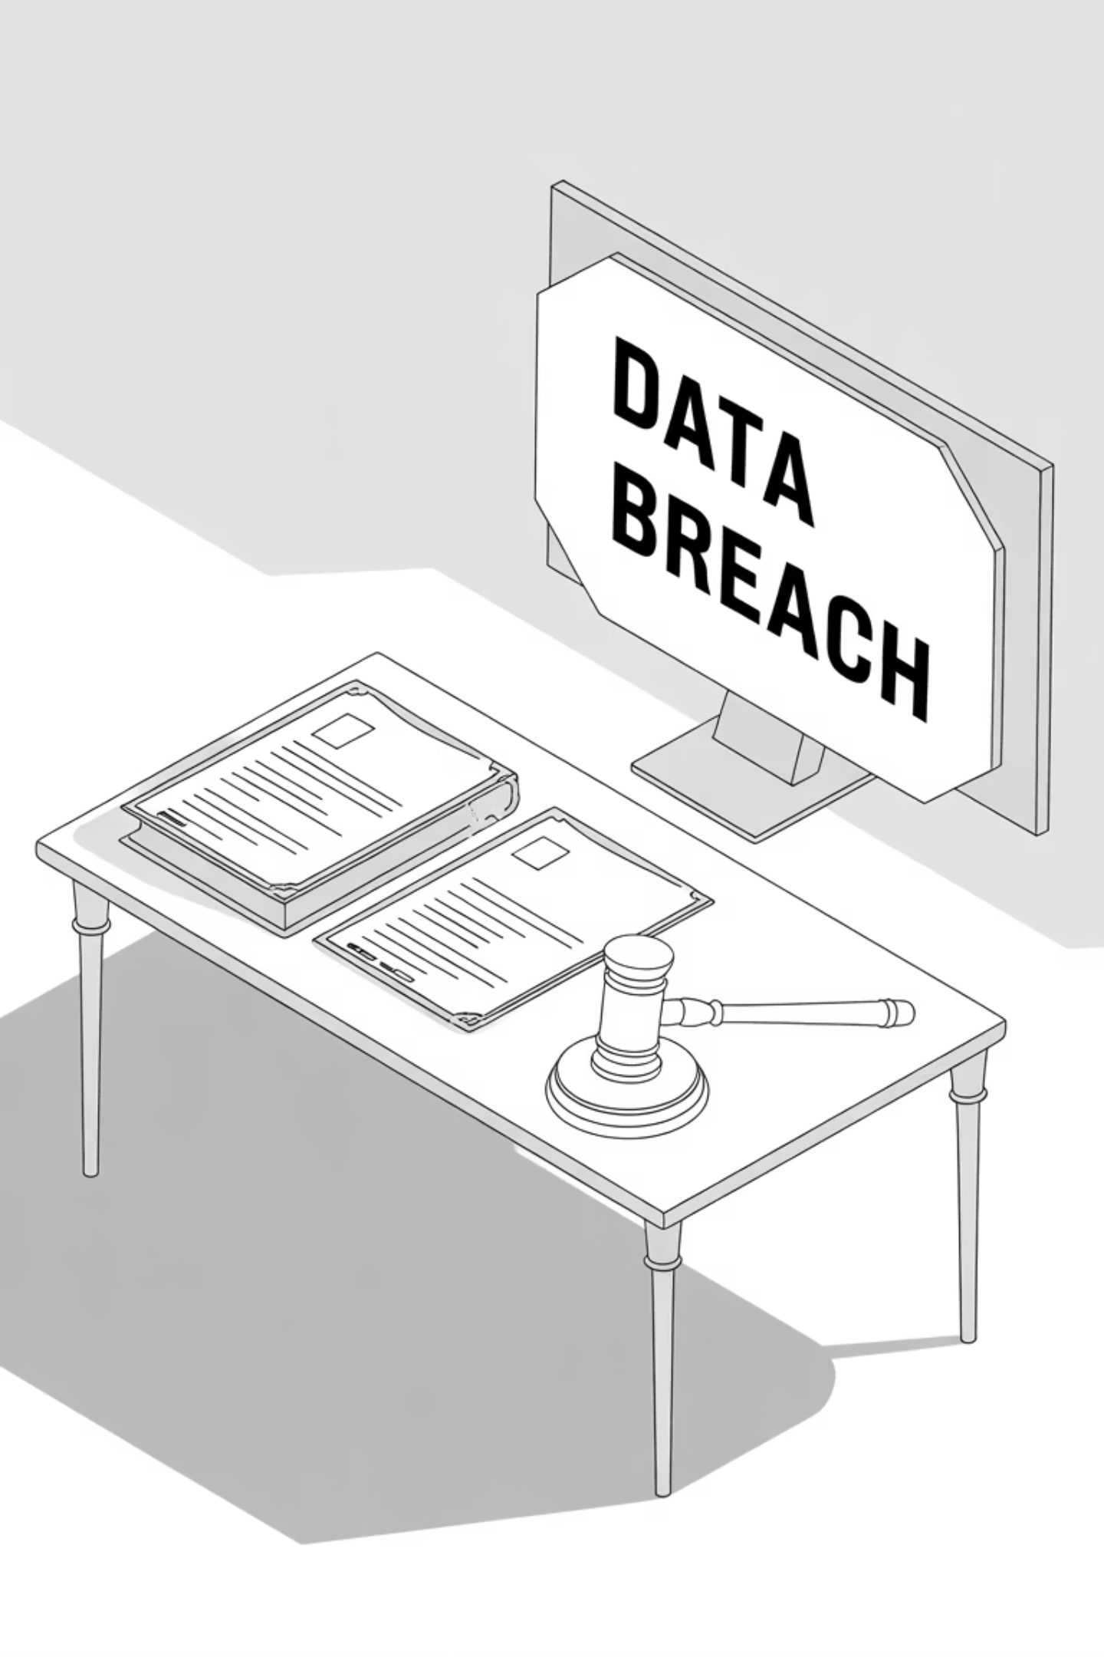
И что же требуется по закону?
1
Провести внутреннее расследование
Установить причины, масштаб, последствия утечки и иную информацию, предусмотренную ч. 3.1 ст. 21 152-ФЗ.
2
Подать уведомление об утечке
И сделать это в сроки, указанные в ч. 3.1 ст. 21 152-ФЗ.

Slide 6

Последствия подачи уведомления
Плюсы
Минусы
Вы точно не получите штраф по ч. 11 ст. 13.11 КоАП:
Скорее всего вас быстро привлекут по ч. 1, 12-18 ст. 13.11 КоАП:
До 800 тыс. рублей на ДЛ
До 20 млн. рублей на ЮЛ
До 3 млн. рублей на ЮЛ
До 500 млн. рублей за повторное нарушение

Slide 7
Почему быстро?
Роскомнадзор может возбудить дело и привлечь вас к ответственности без дополнительных формальностей, которые могли бы дать вам больше времени на формирование и отстаивание своей позиции (в частности, без проведения полноценной предварительной проверки), если вы сами подтверждаете, что нарушение произошло (ч. 3.1, п. 1 ч. 3.5 ст. 28.1 КоАП).

Slide 8
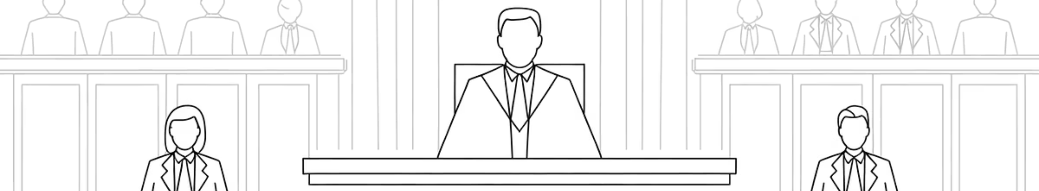
Итог уведомления об утечке
Уходите в административное производство, тратите деньги на юристов, экспертизы и судебные пошлины. В итоге, все равно есть серьезная вероятность, что вы выплатите государству штраф.
"Отвертеться" будет сложно: при подаче уведомления вы официально признаетесь в том, что у вас что-то пошло не так и случилась утечка. Во многих случаях это почти железный аргумент для того, чтобы суд признал вас виновными, несмотря на возможные оправдания. Вопрос лишь в строгости наказания.

Slide 9
5 юридических инструментов для снижения ответственности
1. Смягчающие обстоятельства
2. Исключительные обстоятельства
3. Замена штрафа предупреждением
ст. 4.2 КоАП
ч. 3.2, 3.3 ст. 4.1 КоАП
ст. 4.1.1 КоАП
4. Малозначительность
5. Специальные смягчающие обстоятельства против оборотных штрафов
ст. 2.9 КоАП
ч. 3.4-2 ст. 4.1 КоАП

Slide 10

1. Смягчающие обстоятельства
Нужны для того, чтобы снизить вашу ответственность до низшего предела нормы (или близко к нему).
Это основной инструмент – от него будет зависеть успешное применение всех остальных.
Ст. 4.2 КоАП предоставляет возможность существенно уменьшить размер штрафа при наличии соответствующих обстоятельств.

Slide 11

Виды смягчающих обстоятельств
1. Общие:
Утечка происходит в первый раз.
Оператор признал утечку, своевременно провел внутреннее расследование и уведомил о ней Роскомнадзор.
Нет реального вреда жизни и здоровью, угрозы его причинения или имущественного ущерба субъекту из-за утечки.
[ВАЖНО] Оператор подал заявление в правоохранительные органы для возбуждения уголовного дела по факту утечки.
[ВАЖНО] Оператор был признан потерпевшим по уголовному делу по факту утечки.
Последние 2 особенно важны. В совокупности с другими они могут снизить ваше наказание до минимального лимита, заменить его предупреждением или даже привести к прекращению административного дела.

Slide 12

Виды смягчающих обстоятельств
2. Связанные с принятием мер до инцидента (Identify + Protect):
Принятие технических и организационных мер защиты, предусмотренных ст. 19 152-ФЗ, ПП-1119, Приказами ФСТЭК № 21 и ФСБ № 378 и приобщение к делу документов, подтверждающих это.
3. Связанные с оперативным реагированием на инцидент (Respond + Contain):
Ограничение доступа к скомпрометированным системам и базам данных.
Блокировка доступа к источнику утечки.
Смена паролей пользователей и технологических учетных записей.
Применение технических мер по изоляции затронутых компонентов инфраструктуры.
Изменение конфигурации ПО и оборудования.
Удаление данных с целью предотвращения повторной утечки.
Иные меры реагирования.

Slide 13

Виды смягчающих обстоятельств
4. Связанные с принятием мер после инцидента (Recover + Follow Up):
Восстановление данных из резервных копий.
Мониторинг внешних и внутренних источников (в том числе, SIEM-систем) на предмет повторных утечек.
Ограничение сетевой доступности сервисов и компонентов инфраструктуры.
Оценка рисков и привлечение внешних консультантов по информационной безопасности.
Усиление политики информационной безопасности и связанных процедур.
Закупка дополнительных средств защиты информации (например, IPS или IDS, межсетевых экранов).
Регулярная проверка состояния доменных и локальных учетных записей.
Обновление программного обеспечения, антивирусных баз.
Найм дополнительных специалистов по ИБ.
Иные меры, направленные на недопущение подобных инцидентов в будущем.

Slide 14
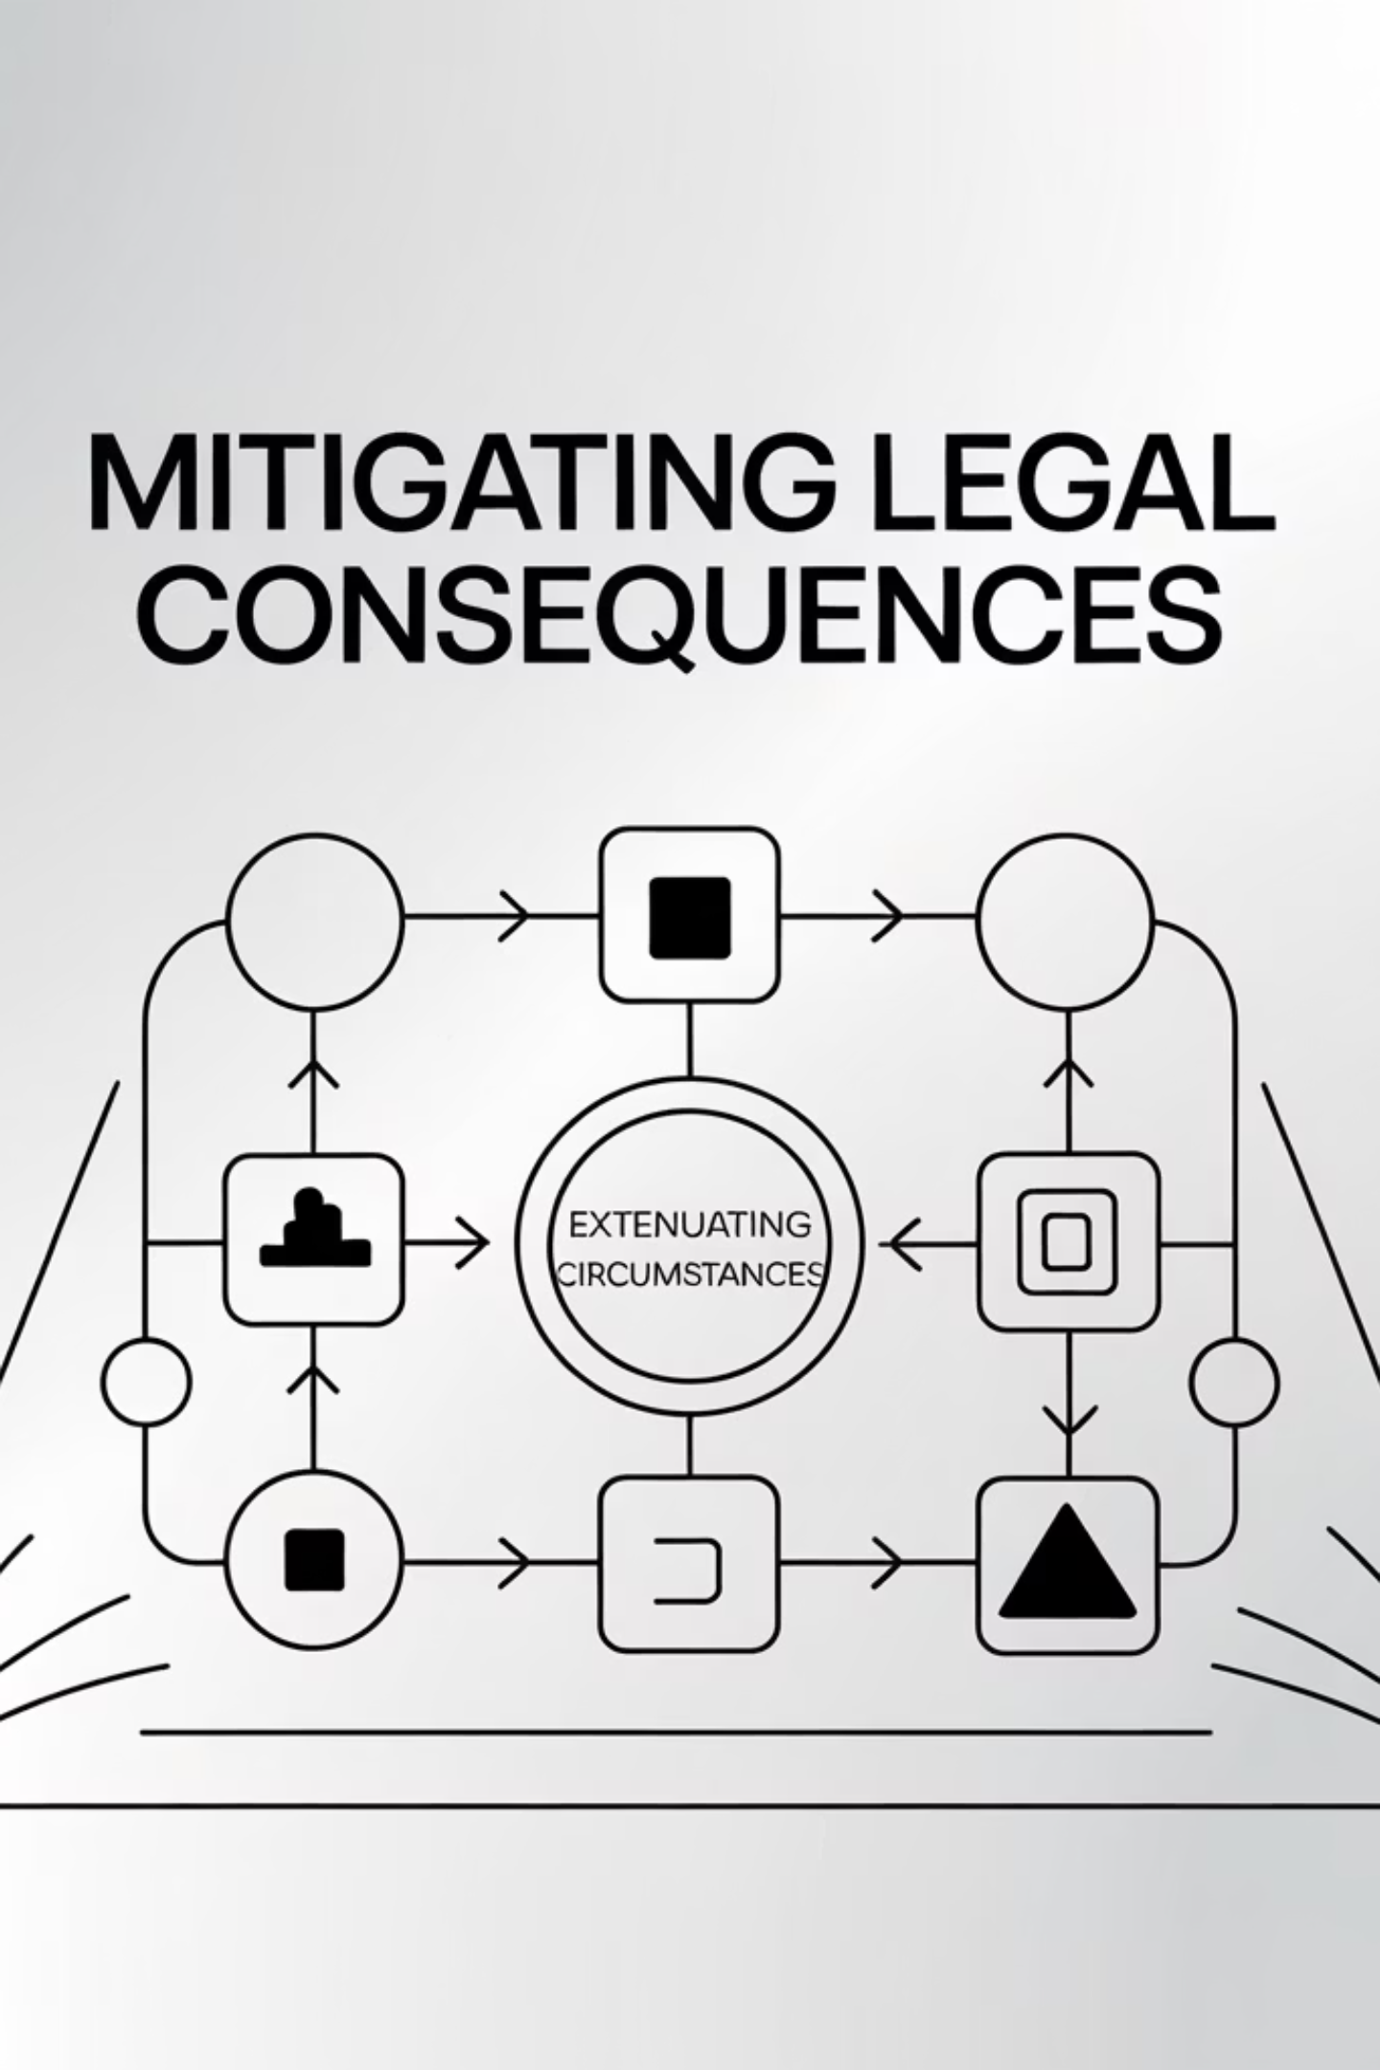
Итоговая формула проста
Вам нужно доказать и использовать как можно больше из этих обстоятельств (насколько это целесообразно с точки зрения доступного времени и денег). Но чем больше вы используете, тем ниже будет ваша итоговая ответственность.
Каждое дополнительное смягчающее обстоятельство увеличивает ваши шансы на минимальное наказание или даже его отмену.

Slide 15

2. Исключительные обстоятельства
Нужны для того, чтобы снизить вашу ответственность ниже минимального предела нормы КоАП (ч. 3.2, 3.3 ст. 4.1 КоАП).
Работает только если одновременно соблюдаются 2 условия:
01
02
Есть исключительные обстоятельства
Минимальный размер штрафа не менее 100 тыс. рублей
Связанные с характером и последствиями нарушения, а также затруднительным имущественным положением ЮЛ
Подходит под все составы ч. 1, 12-18 ст. 13.11 КоАП для ЮЛ
Это действительно исключительное основание – для того, чтобы применить его, вам нужно будет продемонстрировать одновременно:
Все возможные имеющиеся у вас смягчающие обстоятельства.
Отсутствие реального вреда жизни и здоровью, угрозы его причинения или имущественного ущерба субъекту.
То, что наложение штрафа серьезно затруднит для вас возможность продолжать экономическую деятельность.
Применять сложно, но попытаться стоит.

Slide 16

3. Замена штрафа предупреждением
Применяется в связке со смягчающими обстоятельствами (ст. 4.1.1 КоАП), если:
01
02
Это ваша первая утечка
Нет вреда субъекту
И вы ранее не были привлечены к ответственности по КоАП
Отсутствует реальный вред жизни и здоровью, угроза его причинения или имущественный ущерб субъекту ПДн
Как использовать:
Предоставляете в суд весь возможный «пакет» смягчающих обстоятельств (см. ранее).
Указываете на отсутствие какого-либо явно доказанного реального вреда субъектам.
Давите на то, что утечка случилась впервые и больше такого допущено не будет.
Нужно пробовать однозначно – при хорошей базе смягчающих обстоятельств примерно 30% дел о первой утечке завершаются предупреждением.

Slide 17

4. Малозначительность
Зачем нужна? Чтобы освободиться от ответственности полностью с устным замечанием (ст. 2.9 КоАП, п. 21 ПП ВС РФ от 24.03.2005 № 5).
Самое редкое успешное основание для снижения ответственности. Применяется в исключительных случаях в связке со смягчающими обстоятельствами если "с учетом характера нарушения и размера и тяжести последствий нет существенной угрозы охраняемым отношениям".
Успешный случай № 1
Успешный случай № 2
Кратковременный доступ третьих лиц к данным одного субъекта из-за технического сбоя
Оператор уведомил Роскомнадзор о подозрительной активности, но доказательства доступа третьих лиц к данным отсутствовали
Будьте готовы к тому, что суды скорее всего скажут вам "нет" и придется прибегнуть к другим инструментам.

Slide 18

5. Смягчающие обстоятельства против оборотных штрафов
Зачем нужны? Чтобы снизить лимит оборотного штрафа до вилки 15-50 млн. рублей вместо 20-500 млн. рублей (ч. 3.4-2 ст. 4.1 КоАП РФ).
Работают, если оператор до вынесения постановления о штрафе выполнил следующие 4 условия:
1
2
Расходы на ИБ
Меры защиты
За предшествующие 3 года до выявления утечки каждый год тратил на ИБ от лицензиатов ФСТЭК или при наличии собственной лицензии не менее 0.1% от своей годовой выручки или капитала
Документально подтвердил соблюдение требований к защите данных в течение 1 года до выявления утечки
3
4
Отсутствие отягчающих обстоятельств
Чист перед законом
Не скрывал факт утечки, не продолжал целенаправленную неправомерную передачу ПДн, не игнорировал необходимость принятия мер для защиты информации (п. 1 ч. 1 ст. 4.3 КоАП)
На момент утечки не подвергнут наказаниям по ч. 1-11 ст. 13.11,
ст. 13.6 и ст. 13.12 КоАП

Slide 19

Итог по снижению ответственности
Используйте все!
Используйте все, что было показано: и смягчающие обстоятельства, и другие вышеперечисленные инструменты в связке с ними.
Что-то из этого в любом случае даст результат и он будет лучше, чем просто опустить руки и ничего не делать.

Slide 20


Что можно сделать иначе, если утечка подтвердилась?
Вариант минимум
Отсрочить уведомление, притворившись, что вы установили факт утечки позже, чем на самом деле. Позволяет выиграть дополнительное время для подготовки "пакета" смягчающих обстоятельств.
Вариант максимум
Не сообщать об утечке в принципе и надеяться на то, что истечет срок давности (1 год + 3 дня, считая с момента установления факта утечки).
НО: это самый рискованный путь – регуляторы рано или поздно могут увидеть любые нарушения. Поэтому такой вариант поведения – на ваш страх и риск и, в целом, не рекомендуется.
Помимо этого, некоторые суды считают неподачу или несвоевременную подачу уведомлений по 152-ФЗ длящимся правонарушением (как и саму утечку). Это значит, что срок давности за такое нарушение может отсчитываться судом со дня его обнаружения, а не с того дня, когда вы должны были подать уведомление, но не сделали этого. Как следствие, в таком случае стратегия «затаиться и выждать» просто не сработает.

Slide 21


Риски при сокрытии утечки
Если регулятор обнаружит, что вы скрываете произошедшую утечку, он может:
Принудительное уведомление
Административное расследование
Дополнительная ответственность
Все равно заставить вас подать уведомление (п. 14 Приказа Роскомнадзора от 14.11.2022 № 187)
Начать расследование и запросить у вас все документы по утечке в срок 3 дня (ст. 28.7, 26.10 КоАП)
Привлечь вас к ответственности по ч. 11 ст. 13.11 КоАП (до 800 тыс. рублей на ДЛ, до 3 млн. рублей на ЮЛ)

Slide 22
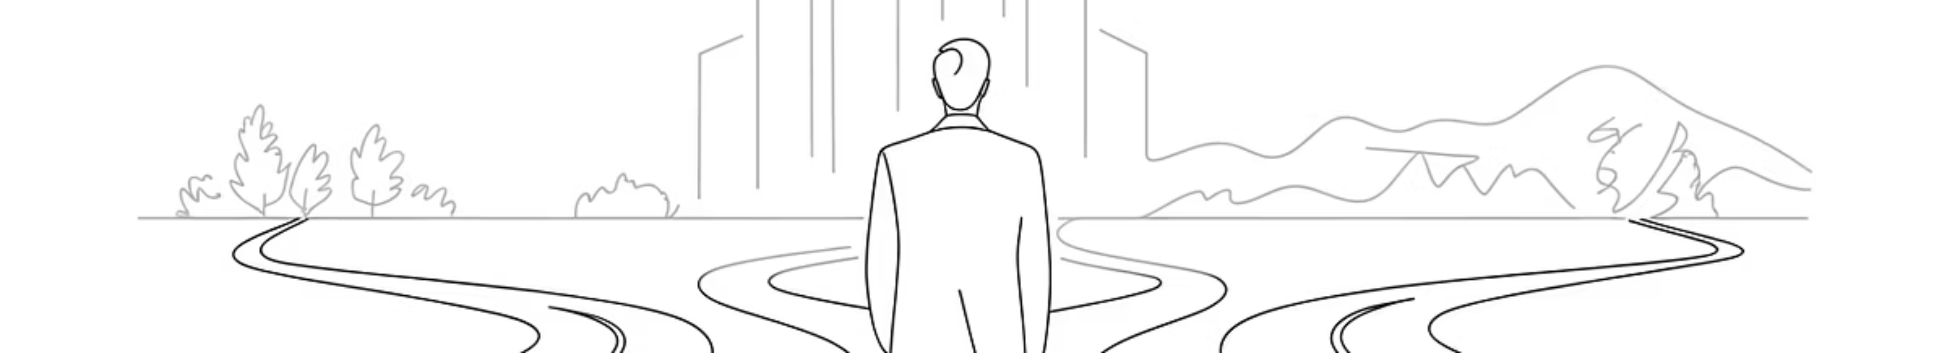
Уведомлять или нет?
Принимайте решение сами.
Взвесьте, в частности, следующее:
01
02
03
Вероятность обнаружения
Возможность отрицания
Сроки давности
Насколько вероятно то, что вашу утечку обнаружат до истечения срока привлечения к ответственности?
Если ее обнаружат, насколько успешно вы можете доказать, что утекшие ПДн на самом деле не из вашей базы данных?
Сможете ли вы убедить суд в том, что неподача уведомления и утечка – это не длящиеся правонарушения и сроки по ним уже истекли?

Slide 23
Анализ выгод и рисков
Что выиграете, если не подадите уведомление?
Что проиграете, если регулятор выявит отсутствие уведомления?
Возможно (очень ненадежное "возможно") избежите дополнительной ответственности за неподачу уведомления
Рискуете получить дополнительную ответственность по ч. 11 ст. 13.11 КоАП РФ (до 800 тыс. рублей на ДЛ, до 3 млн. рублей на ЮЛ)
Сама утечка иногда признается судами длящимся правонарушением, поэтому может не получиться уйти от основной ответственности
Получите потенциальное повышение вашей категории риска при проверках (ПП РФ от 29.06.2021 № 1046)
Получите более пристальное внимание со стороны регулятора в будущем и ухудшение отношений с ним

Slide 24
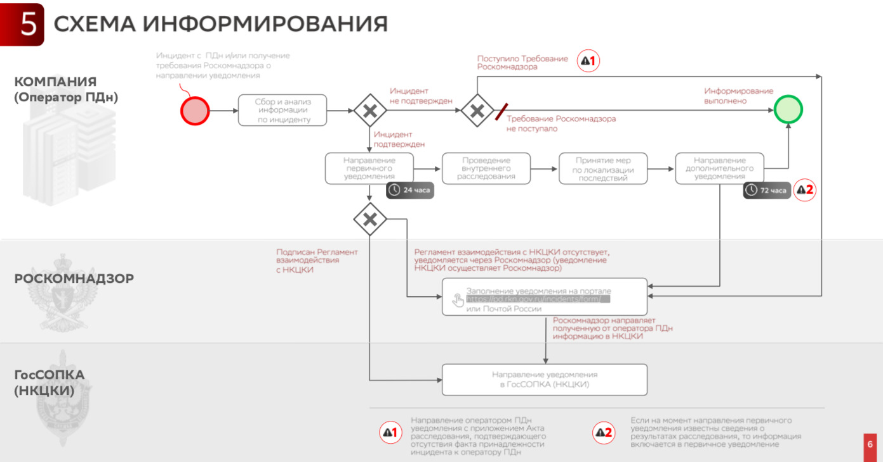
Порядок уведомления об инцидентах с ПДн

Slide 25

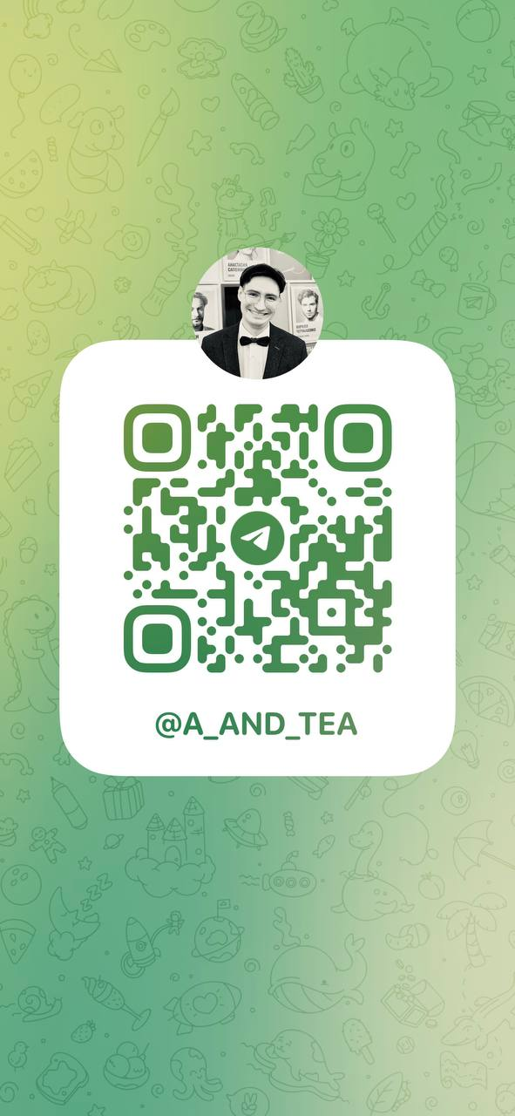
Контакты
Полная версия презентации
Материалы с предыдущего слайда
Материалы и дополнительная информация
Схемы и документы по порядку уведомления об инцидентах
Другие вопросы
Любые другие вопросы по теме презентации или если просто хотите поболтать за ПДн
@a_and_tea

Slide 26
Судебная практика
Судебная практика, использованная при подготовке презентации:
Постановление мирового судьи по делу № 05-486/468/2022 от 14.12.2022
Постановление мирового судьи судебного участка № 244 Донского района Симоновского судебного района г. Москвы от 25.09.2023 по делу № 05-1048/244/2023
Постановление мирового судьи судебного участка № 388 Краснoсельского района Мещaнского судебного района г. Москвы от 16.02.2023 № 05-0156/388/2023
Решение Мещанского районного суда г. Москвы по делу № 12-957/2023 от 16.05.2023
Постановление мирового судьи по делу № 5-162/2023 от 20.06.2023
Постановление мирового судьи судебного участка № 349 района Беговой Савеловского судебного района г. Москвы от 29.02.2024 по делу № 5-381/2024
Постановление мирового судьи судебного участка № 52 района Коньково Черемушкинского судебного района г. Москвы от 05.06.2023 № 05-0309/52/2023
Постановление мирового судьи по делу № 5-0023/2025 от 20.01.2025
Постановление мирового судьи по делу № 5-670/2023 от 20.07.2023
Постановление мирового судьи судебного участка № 397 района Замоскворeчье Замоскворeцкого судебного района г. Москвы от 11.03.2025 по делу № 5-108/2025
Решение Замоскворeцкого районного суда г. Москвы по делу № 12-1566/2023 от 12.10.2023

